Slide 1
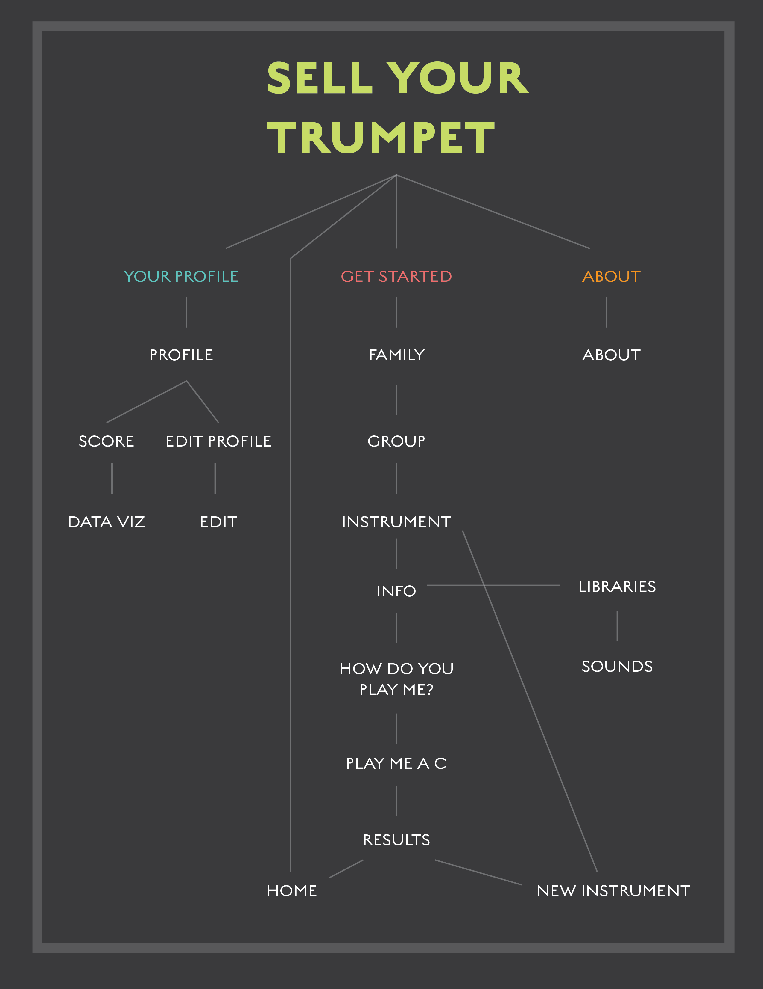

Slide 2


Slide 3


Slide 7



Slide 9
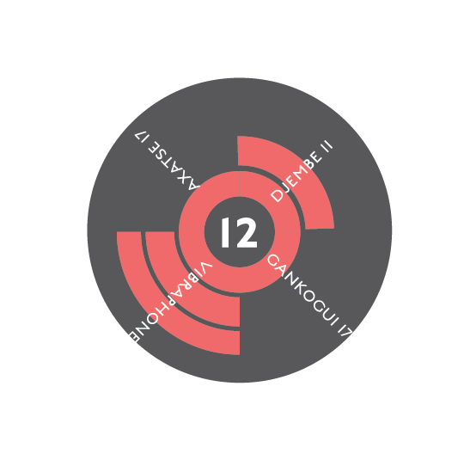

Slide 10



Slide 11


Slide 14
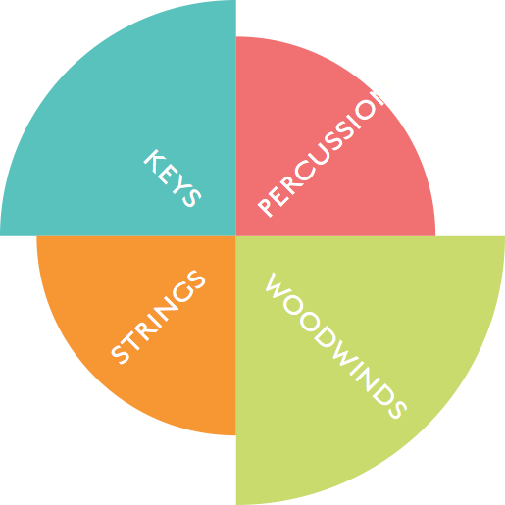

Slide 21
z

Slide 22


Slide 25
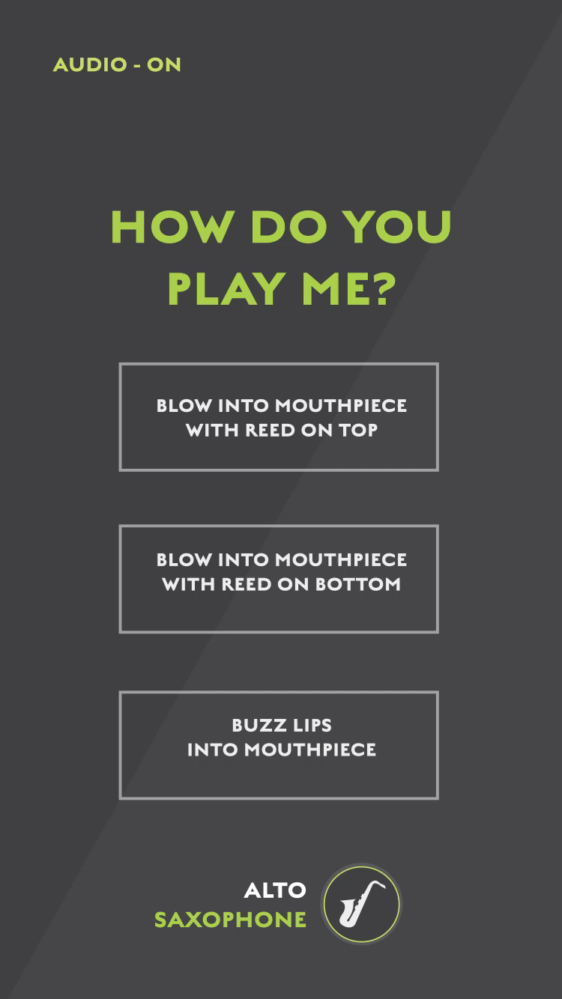

Slide 27


